Slide 1
Специализированные продукты лечебно-профилактического питания по приказам Минтруда № 291Н и 298н взамен молока
ОХРАНА ТРУДА

Slide 2
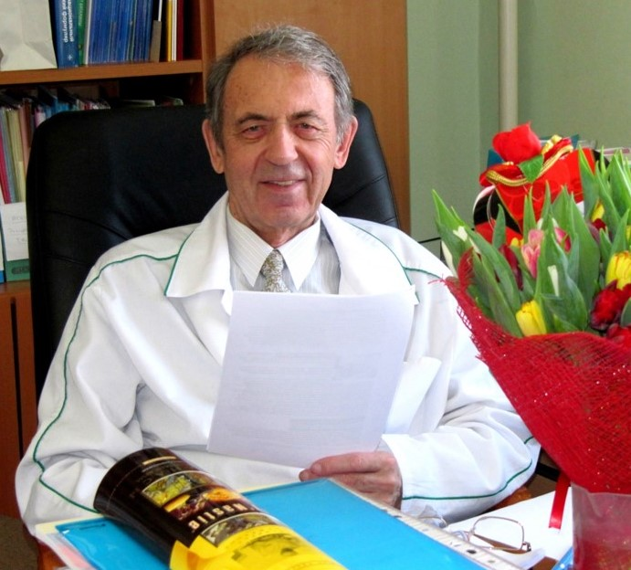
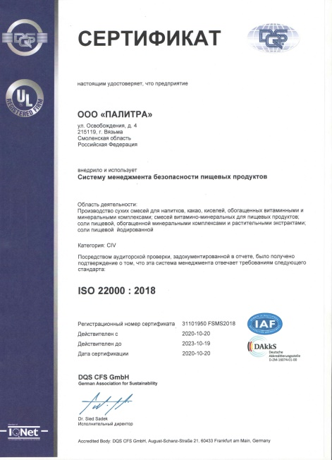
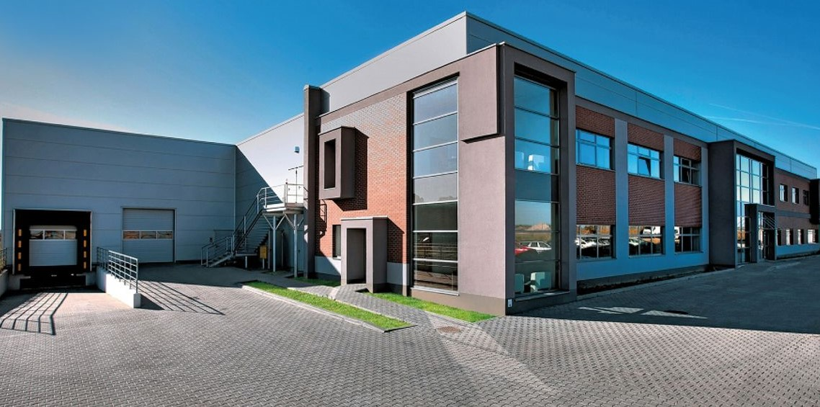
КОМПАНИЯ «палитра» П Р Е Д П Р И Я Т И Е О С Н О В А Н О В 1 9 9 3 Г О Д У
Российский разработчик и производитель специализированных витаминизированных продуктов
Наша миссия – сохранение здоровья взрослого и детского населения России
Основоположник компании - ведущий российский учёный в области витаминологии, заслуженный деятель науки РФ, д.б.н., профессор
Спиричев Владимир Борисович
Собственное производственное здание
Предприятие оснащено современным высокотехнологичным оборудованием
Внедрена система менеджмента безопасности пищевой продукции ISO 22000-2018
(сертификат № 21110540 QM15 от 20.10.2023)

Slide 3
Направления деятельности
50%
12,5%
30%
5,5%
2%
Социальная сфера
Ритэйл
Охрана труда
Вендинг
Пищевая промышленность
Рынки

Slide 4
статистика
% работников, занятых во вредных условиях труда,
в организациях Смоленской области
Удельный вес численности работников, занятых на работах с вредными и (или) опасными условиями труда, в организациях Смоленской области по отдельным видам экономической деятельности (на конец года)
(без субъектов малого предпринимательства; в % от общей численности работников соответствующего пола и вида экономической деятельности)
 | Занятые на работах с вредными и (или) опасными условиями труда
 | 2021 |  |  | 2022 |  |  | 2023
 | всего | мужчины | женщины | всего | мужчины | женщины | всего | мужчины | женщины
Всего по обследуемым видам экономической деятельности | 33,5 | 42,6 | 18,1 | 33,6 | 42,0 | 19,5 | 34,2 | 42,7 | 20,0
Сельское, лесное хозяйство, охота, рыболовство и рыбоводство | 20,2 | 22,6 | 15,6 | 17,9 | 19,8 | 13,7 | 16,3 | 18,7 | 11,7
Добыча полезных ископаемых | 62,1 | 67,7 | 20,0 | 44,8 | 50,0 | 13,1 | 47,1 | 51,6 | 16,0
Обрабатывающие производства | 33,4 | 40,9 | 23,8 | 35,4 | 41,9 | 26,6 | 37,8 | 45,1 | 27,3
Обеспечение электрической энергией, газом и паром; кондиционирование воздуха | 36,0 | 44,7 | 17,3 | 35,2 | 44,6 | 15,5 | 34,5 | 44,0 | 15,4
Водоснабжение; водоотведение, организация сбора и утилизации отходов, деятельность по ликвидации загрязнений | 33,4 | 35,9 | 28,2 | 33,8 | 34,5 | 32,3 | 31,5 | 31,9 | 30,8
Строительство | 28,0 | 34,6 | 5,0 | 35,0 | 42,8 | 4,5 | 35,6 | 44,1 | 5,4
Транспортировка и хранение | 41,2 | 53,6 | 9,7 | 38,3 | 51,9 | 8,5 | 35,8 | 48,0 | 8,6
Деятельность в области информации и связи | 2,2 | 4,1 | 1,1 | 2,4 | 3,2 | 1,8 | 2,2 | 3,1 | 1,6

Slide 5
Чужеродные вещества
токсические вещества, перерабатываемые витаминзависимыми системами детоксикации, повышают потребность организма в соответствующих витаминах и увеличивают их расходование, что неизбежно ведет к дальнейшему ухудшению витаминного статуса и здоровья соответствующих категорий трудящегося населения
фтор, бензпирен, озон, окислы азота, кадмий, акрилонитрил, бензол, 2,4-динитрофенол, пиридин, трихлорэтилен, фенол, окись углерода, двуокись азота, двуокись серы, марганец, мышьяк, азокрасители, четыреххлористый углерод, метанол,формальдегид, инсектициды
ацетальдегид, акролеин, акрилонитрил, азокрасители, четыреххлористый углерод, дихлорэтан, этанол, сероуглерод, окись углерода, окислы азота, свинец
сероуглерод, этиленгликоль, гидразины, гидразиды и алкилпроизводные гидразина
окись углерода, окислы азота, трихлорметан, азокрасители, бензпирен

Slide 6
Риски образа жизни
В дополнение к профессиональным рискам, связанным с вредными условиями труда на производстве, человек ежедневно сталкивается с факторами образа жизни. В этих условиях возникает значительный дефицит витаминов, так как потребность в них существенно возрастает.
Недостаточная физическая активность
Нерациональное питание
Склонность к самолечению и несвоевременное обращение за медицинской помощью
Хирург
Проблемы с качеством и продолжительностью сна
Вредные зависимости, в частности, табачная и лекарственная

Slide 7
К чему приводят дефициты
Недостаток витаминов
При недостатке витаминов снижается активность монооксигеназной системы, ответственной за гидроксилирование чужеродных соединений, придающее им водорастворимость и способствующее их удалению из организма.
Вследствие этого токсическое действие чужеродных веществ на организм человека существенно возрастает

Slide 8
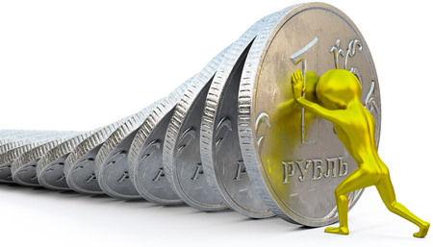
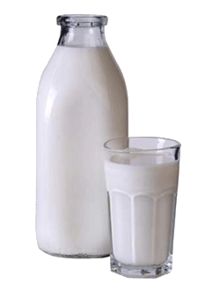
Охрана труда
Предусмотрено приказом Минтруда и социальной защиты
№ 291н от 12.05.22г
МОЛОКО
это лишь дополнительный источник энергии и белка
(Н.В. Лазарев, один из основателей советской промышленной токсикологии)
Денежная компенсация
Из Письма Минфина
№ 03-04-06-02/30
«При выплате денежной компенсации взамен молока, цель её предоставления – нейтрализация вредных производственных факторов,
а также
профилактика и предупреждение профессиональных заболеваний утрачивается»
Советский токсиколог Лазарев ещё в 30-е годы прошлого века доказал,
что молоко не выводит токсичные вещества из организма.
По его выводам, использование жиров в составе необезжиренного молока ускоряет всасывание свинца, углеводородов и их галопроизводных из пищеварительного тракта, а также усиливает отравление нитробензолом и тринитробензолом.
Таким образом, выводы Лазарева ставят под сомнение эффективность как детоксиканта при вредных условиях труда.

Slide 9
Охрана труда
Предусмотрено приказом Минтруда и социальной защиты
№ 291н от 12.05.22г
Витамины:
• Предупреждают воздействие на организм неблагоприятных факторов производства и окружающей среды
• Обезвреживают токсические вещества
• Выводят из организма чужеродные вещества
• Улучшают концентрацию внимания, повышают работоспособность и стрессоустойчивость
• Повышают устойчивость организма к интенсивным
физическим, умственным, нервно-психологическим нагрузкам

Slide 10
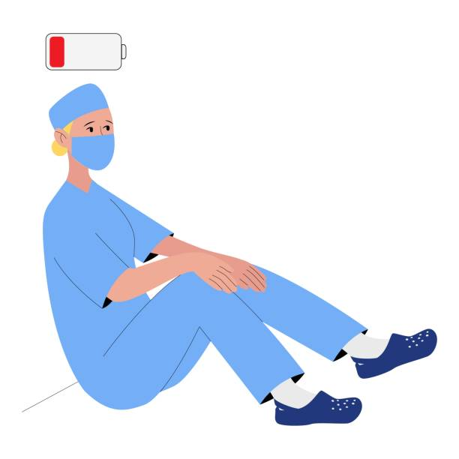
исследование
Недостаток витаминов, характерный для работников самых разных профессий, снижает их физическую и умственную работоспособность, приводит к быстрой утомляемости, снижает производительность труда.
Так, например, работники, страдающие дефицитом витаминов, совершают ошибок на 40% больше, а их физическая выносливость снижена на 15-20%

Slide 11
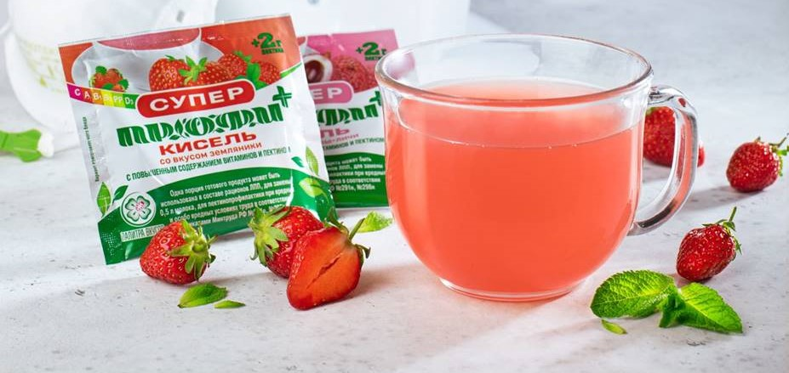
Охрана труда
Предусмотрено приказом Минтруда и социальной защиты
№ 291н от 12.05.22г
Ценность продукции ТМ «ПРОФИ+» :
• повышает работоспособность, улучшает концентрацию внимания, снижает усталость
• повышает активность иммунной системы, существенно снижая заболеваемость ОРЗ и гриппом
• как итог - улучшение производительности, сокращение дней нетрудоспособности
Преимущества при переходе на «ПРОФИ+»:
• сокращение прямых затрат на «спецжиры» в 2-3 раза!
экономия составляет ~7 млн руб. в год на 1000 работников
• срок годности 24 месяца

Slide 12
Охрана труда
АССОРТИМЕНТ
6 вкусов
6 видов
6 вкусов
1 вид
6 вкусов
6 вкусов
1 вид

Slide 13
ОПЫТ ПРИМЕНЕНИЯ
На всю линейку ТМ «ПРОФИ» выданы свидетельства о государственной регистрации.
Эффективность продуктов «ПРОФИ» доказана положительным опытом применения более чем в 150 учреждениях здравоохранения России, среди которых:
БУ "РЕСПУБЛИКАНСКИЙ ПРОТИВОТУБЕРКУЛЕЗНЫЙ ДИСПАНСЕР" МИНЗДРАВА ЧУВАШИИ,
ФЦТОЭ МИНЗДРАВА РОССИИ г. Чебоксары, ГБУЗ МО "Сергиево-Посадская РБ", ГБУЗ «ОРЕНБУРГСКИЙ ОБЛАСТНОЙ КЛИНИЧЕСКИЙ ОНКОЛОГИЧЕСКИЙ ДИСПАНСЕР», Подведомственные организации ФМБА России, ГБУЗ Калужской области ОКТБ, ГБУЗ СО «ЦГКБ №1 г. Екатеринбург», Бердская ЦГБ ГБУЗ НСО, ТУТАЕВСКАЯ ЦРБ, «ИРКУТСКАЯ ОБЛАСТНАЯ КЛИНИЧЕСКАЯ ТУБЕРКУЛЕЗНАЯ БОЛЬНИЦА» и другие
А также на промышленных предприятиях: ПАО Магнитогорский металлургический комбинат, АО «РУСАЛ», ПАО "ОДК-Сатурн", АО «ОДК-Стар», АО «ОДК-Газовые турбины», АО «ОДК-Пермские моторы, Чебоксарский трубный завод, АО "ФНПЦ "Титан-Баррикады", ООО "НПО Аврора", Алроса, ООО "Пепсико Холдингс", Россети (МРСК), АО «Концерн Росэнергоатом», АО "Коммунальные системы бама", АО "Газпром газораспределение Тула", АО "Хангаласский Газстрой", ОАО "Хлебпром", ФГУП "Росморпорт", АО "Концерн "Моринсис - Агат", АО АЭМ-Технологии, АО "Цэнки", Южкузбассуголь, Воркутауголь, Евроботен, АО Желдорреммаш, ГУП ЖКХ Республики Саха (Якутия), Запсибгазпром-Газификация, Иж-Фарма, ООО "КЗ "Ростсельмаш", ПАО "Микрон", АО "Ннк-Приморнефтепродукт", АО "ПРОДО Птицефабрика Калужская", АО "НК "Роснефть"-Ставрополье", ОППО АО «Черномортранснефть», ООО "Эггер Древпродукт Гагарин", ООО "Шахта "Юбилейная", ООО "Шахта "Осинниковская", АО "Тулачермет"

Slide 14
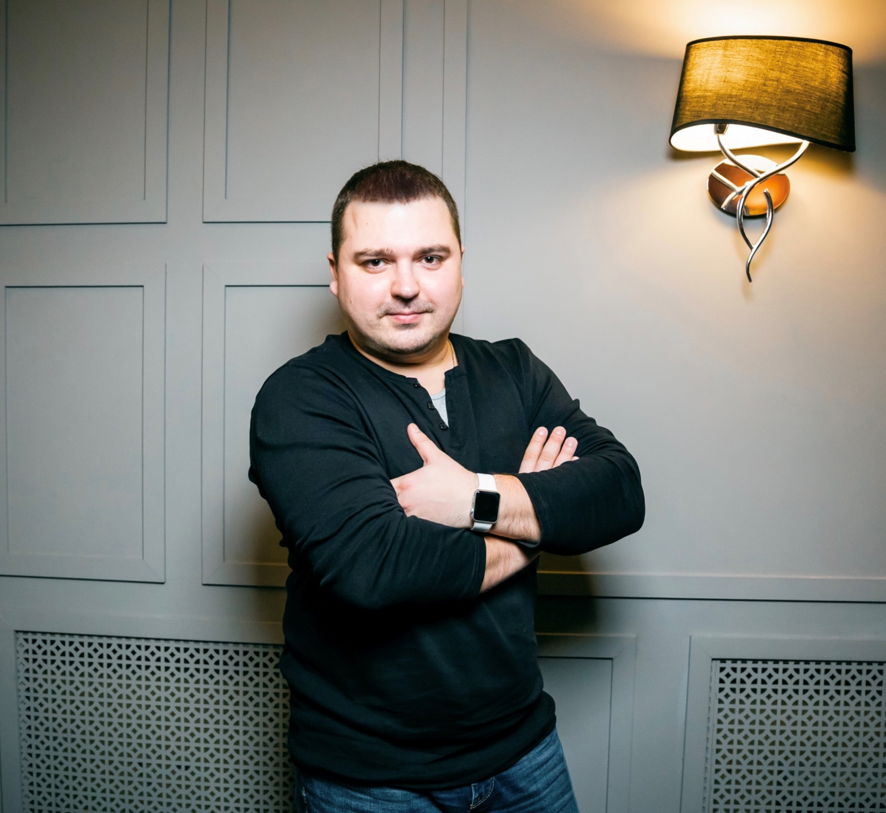
Спасибо за внимание!
Илья Полковников
polkovnikoviu@palitrafoods.ru
+7 (985) 560-12-56
+7 (915) 024-06-06

Slide 15
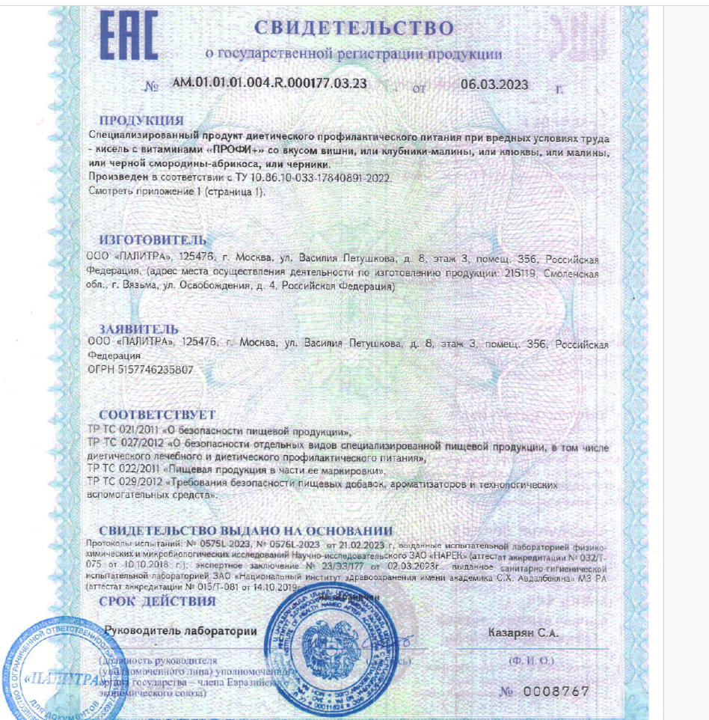
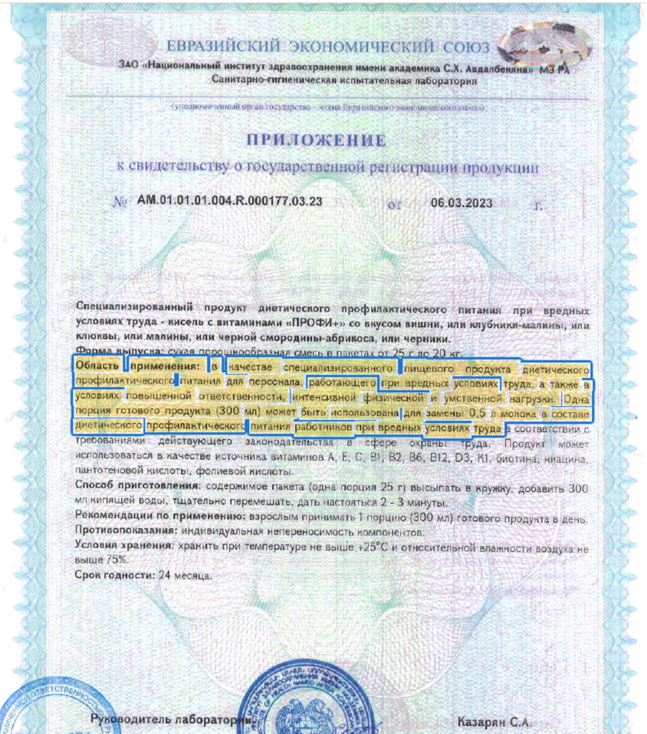
Регистрационные документы

Slide 16
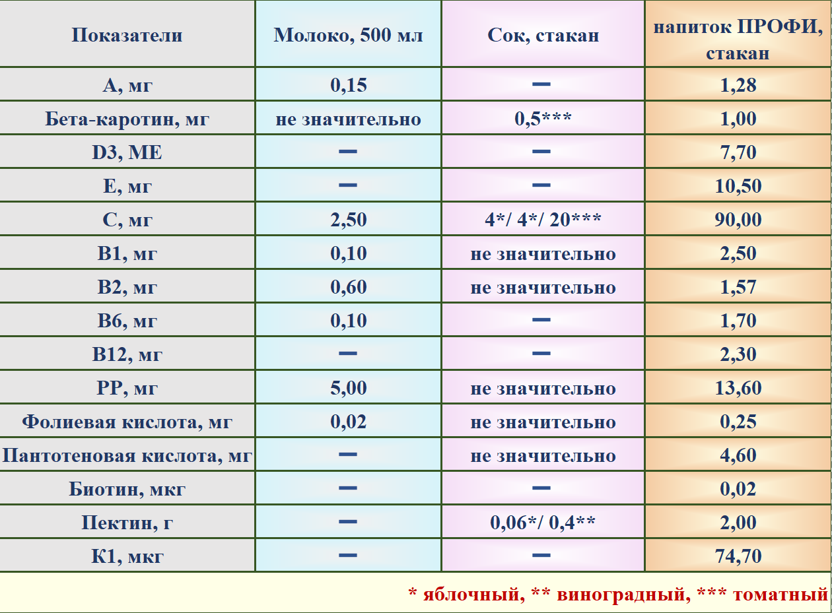
Дополнительные материалы
, мкг

Slide 17
Экономика
выгода при переходе на продукты ПРОФИ
Наименование | количество работников аттестованных по вредности | стоимость одной порции с учётом доставки (приблизительно) | общие затраты в месяц (22 смены) | общие затраты в год (11 месяцев) | экономическая выгода в год
Денежная компенсация | 1000 | 45,00 ₽* | 990 000,00 ₽ | 10 890 000,00 ₽ | 0,00 ₽
"молоко питьевое" жирностью не менее 2,5% | 1000 | 45,00 ₽* | 990 000,00 ₽ | 10 890 000,00 ₽ | 0,00 ₽
Кисель ПРОФИ+ (25 гр на 300 мл готового продукта) | 1 000 | 16,00 ₽ | 352 000,00 ₽ | 3 872 000,00 ₽ | 7 018 000,00 ₽
Какао ПРОФИ+ (24 гр на 300 мл готового продукта) | 1 000 | 16,00₽ | 352 000,00 ₽ | 3 872 000,00 ₽ | 7 018 000,00 ₽
Морс ПРОФИ+ (22 гр на 300 мл готового продукта) | 1 000 | 16,00 ₽ | 352 000,00 ₽ | 3 872 000,00 ₽ | 7 018 000,00 ₽
СУПЫ-ПЮРЕ ПРОФИ (20 гр на 300 мл готового продукта) | 1 000 | 16,00 ₽ | 352 000,00 ₽ | 3 872 000,00 ₽ | 7 018 000,00 ₽
Чайный напиток ПРОФИ+ (14 г. на 300 мл готового продукта) | 1 000 | 16,00 ₽ | 352 000,00 ₽ | 3 872 000,00 ₽ | 7 018 000,00 ₽

